Slide 1

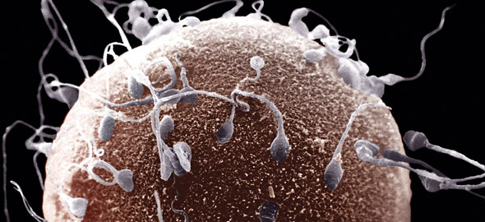
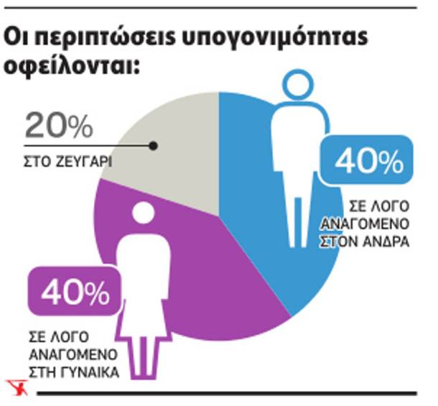
ΠΑΡΑΓΟΝΤΕΣ ΕΜΦΑΝΙΣΗΣ ΥΠΟΓΟΝΙΜΟΤΗΤΑΣ
ΣΤΑ ΣΥΓΧΡΟΝΑ ΖΕΥΓΑΡΙΑ: ΜΙΑ ΒΙΒΛΙΟΓΡΑΦΙΚΗ ΑΝΑΣΚΟΠΗΣΗ
Κωνσταντίνος Παπαδόπουλος¹, Ειρήνη Νικολάου²
1. Νοσηλευτής, Γ.Ν. Πατρών «Ο Αγ. Ανδρέας»
2. Φοιτήτρια Νοσηλευτικής, ΤΕΙ Θεσσαλονίκης
Εισαγωγή
Η υπογονιμότητα αποτελεί ένα πολυπαραγοντικό πρόβλημα υγείας με ποικίλες προσωπικές, οικονομικές και κοινωνικές προεκτάσεις. Σύμφωνα με τον Παγκόσμιο Οργανισμό Υγείας (Π.Ο.Υ) περίπου το 8-10% των ζευγαριών, αντιμετωπίζουν κάποιο πρόβλημα υπογονιμότητας. Ως υπογονιμότητα ορίζεται η αδυναμία επίτευξης εγκυμοσύνης μετά από προσπάθεια ενός τουλάχιστον χρόνου ή 6 μηνών για γυναίκες άνω των 35 ετών, χωρίς κανένα μέτρο αντισύλληψης και με τακτικές φυσιολογικές σεξουαλικές επαφές.
Μεθοδολογία
Πραγματοποιήθηκε αναζήτηση ανασκοπικών άρθρων και ερευνητικών μελετών δημοσιευμένων στην Αγγλική γλώσσα κατά την τελευταία πενταετία, στις ηλεκτρονικές βάσεις δεδομένων «Pubmed» και «Cinahl», οι οποίες αναφέρονταν στα αίτια πρόκλησης και στους παράγοντες κινδύνου υπογονιμότητας.
Αποτελέσματα
Στη σημερινή εποχή η υπογονιμότητα δεν προέρχεται μόνο από προβλήματα υγείας, αλλά μπορεί να είναι αποτέλεσμα επιλογών του σύγχρονου τρόπου ζωής. Τα αποτελέσματα πρόσφατων ερευνών έδειξαν, ότι ως προς το γυναικείο παράγοντα, τα προβλήματα από τις σάλπιγγες, τις ωοθήκες, τη μήτρα και οι διαταραχές της εμμήνου ρύσεως αποτελούν τα κύρια αίτια υπογονιμότητας, ενώ όσον αφορά στον ανδρικό παράγοντα, φαίνεται να ευθύνονται η κακή ποιότητα σπέρματος και η κιρσοκήλη.
Άλλοι συνυπεύθυνοι παράγοντες είναι περιβαλλοντικοί και κοινωνικο-οικονομικοί, όπως επίσης η προχωρημένη ηλικία τεκνοποίησης και το κάπνισμα. Ως προς τις συνήθειες, το κάπνισμα αποτελεί κοινή αιτία υπογονιμότητας και για τα δυο φύλα διότι έχει αρνητική επίδραση στην ποιότητα του σπέρματος και στην αναπαραγωγική ικανότητα των γυναικών. Ομοίως, η υπερκατανάλωση αλκοόλ ή ακόμα και η χρήση αναβολικών σχετίζονται στατιστικά σημαντικά με την υπογονιμότητα.
Συμπεράσματα
Η υπογονιμότητα αποτελεί ένα σύνθετο πρόβλημα το οποίο απειλεί τις χώρες με έντονο δημογραφικό πρόβλημα. Η ενημέρωση των ζευγαριών από τους επαγγελματίες υγείας ως προς τους παράγοντες κινδύνου, αποτελεί ακρογωνιαίο λίθο για την πρόληψη.
Λέξεις-κλειδιά:
Υπογονιμότητα, παράγοντες κινδύνου, ζευγάρι
Βιβλιογραφία
Γουρνή Μ., Πολυκανδριώτη Μ., Μπαμπάτσικου Φ., Γουρνή Π., Φάρος Ε., Ρούπα Ζ. Διερεύνηση των αιτιών ανδρικής υπο-γονιμότητας. Το Βήμα του Ασκληπιού. 2009, Τόμος 8ος, Τεύχος 3ο 17.
Stefankiewicz J., Kurzawa R., Drozdzik M. Environmental factors distributing fertility of men. Ginekol Pol. 2006;77(2): 163-169.
Σκοπός
Η διερεύνηση των αιτιών και των παραγόντων κινδύνου εμφάνισης της υπογονιμότητας μέσα
από τη σύγχρονη
ανασκόπηση
της βιβλιογραφίας.

